Slide 1
Разработка программы для магазина кинопроката
По дисциплине Объектно-ориентированное программирование

Slide 2
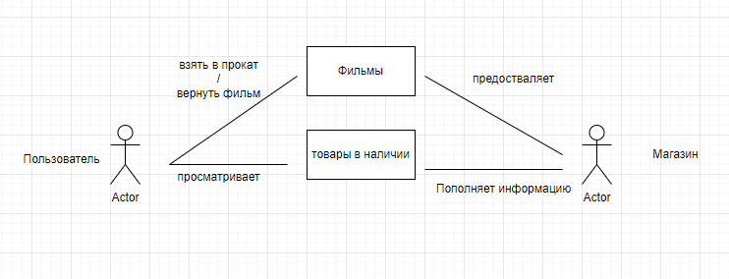
Магазин - кинопрокат

Slide 3
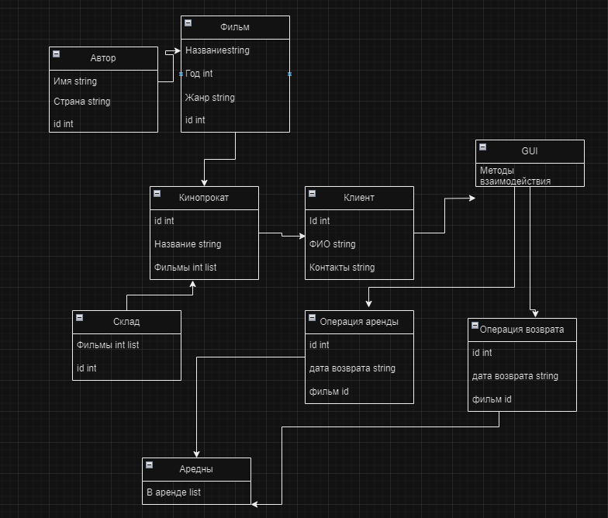
Диаграмма классов сущностей

Slide 4
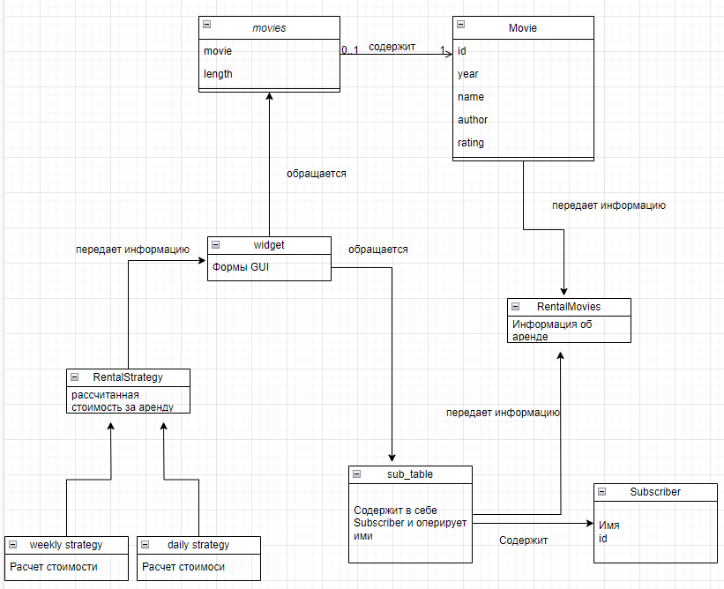
Диаграмма классов

Slide 5
Паттерны проектирования
Адаптер
Стратегия
Состояния
Хранитель
Команда
Состояние
Итератор

Slide 6
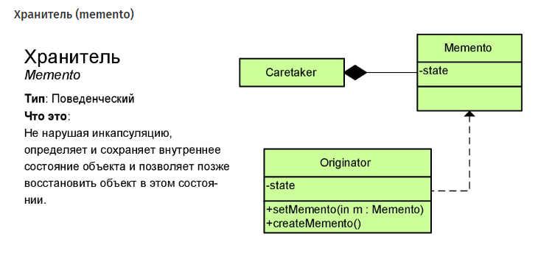

Slide 7
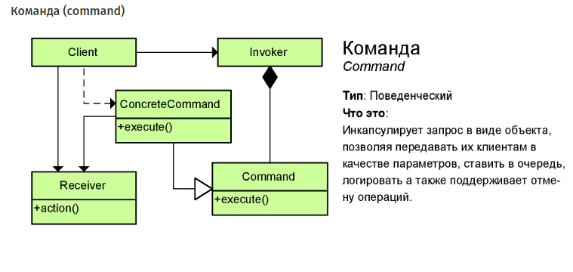

Slide 8
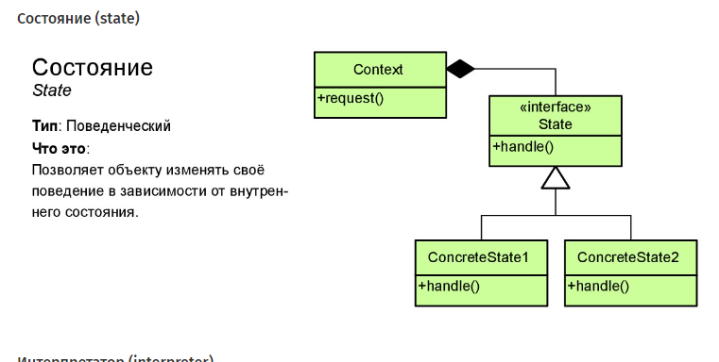

Slide 9
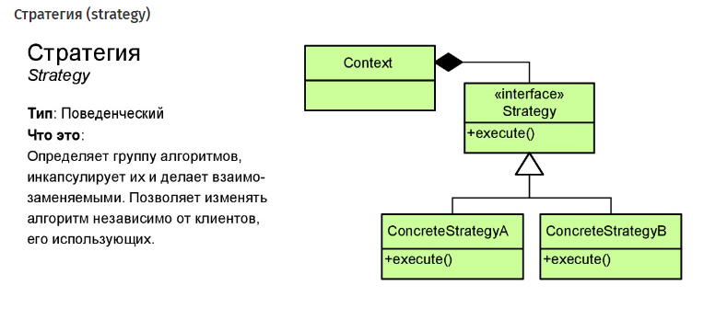

Slide 10
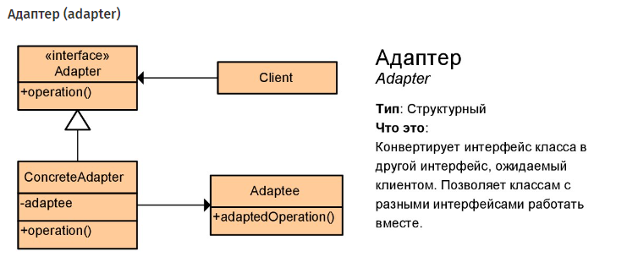

Slide 11
Управляющие классы
Widget.h
Shop.h
Strategy.h

Slide 12
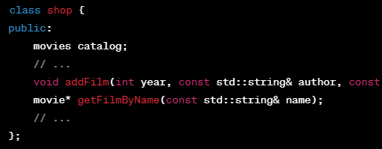
Класс shop
shop представляет магазин фильмов и хранит каталог доступных к прокату фильмов. У него есть методы для добавления новых фильмов в каталог, а также для получения информации о фильмах в зависимости от различных критериев, таких как автор, год выпуска и рейтинг. Каталог фильмов управляется объектом класса

Slide 13
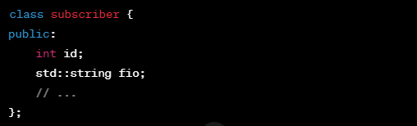
Класс subscriber
представляет абонента магазина. Он содержит информацию о зарегистрированных пользователях, такую как идентификатор и ФИО. Этот класс позволяет регистрировать новых пользователей и осуществлять поиск пользователя по его идентификатору.

Slide 14
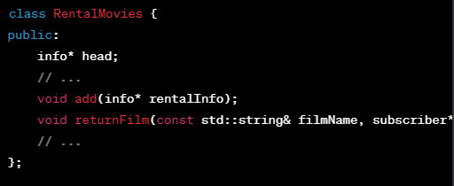
Класс rentalMovies
управляет процессом аренды фильмов. Он содержит информацию о зарезервированных фильмах, а также методы для добавления и возврата фильмов. Этот класс использует объекты класса

Slide 15
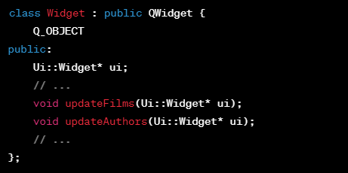
Класс Widget
представляет графический интерфейс пользователя. Он содержит методы для обработки событий, таких как регистрация пользователя, аренда и возврат фильмов, а также отображение информации о фильмах, пользователях и арендах на интерфейсе.

Slide 16
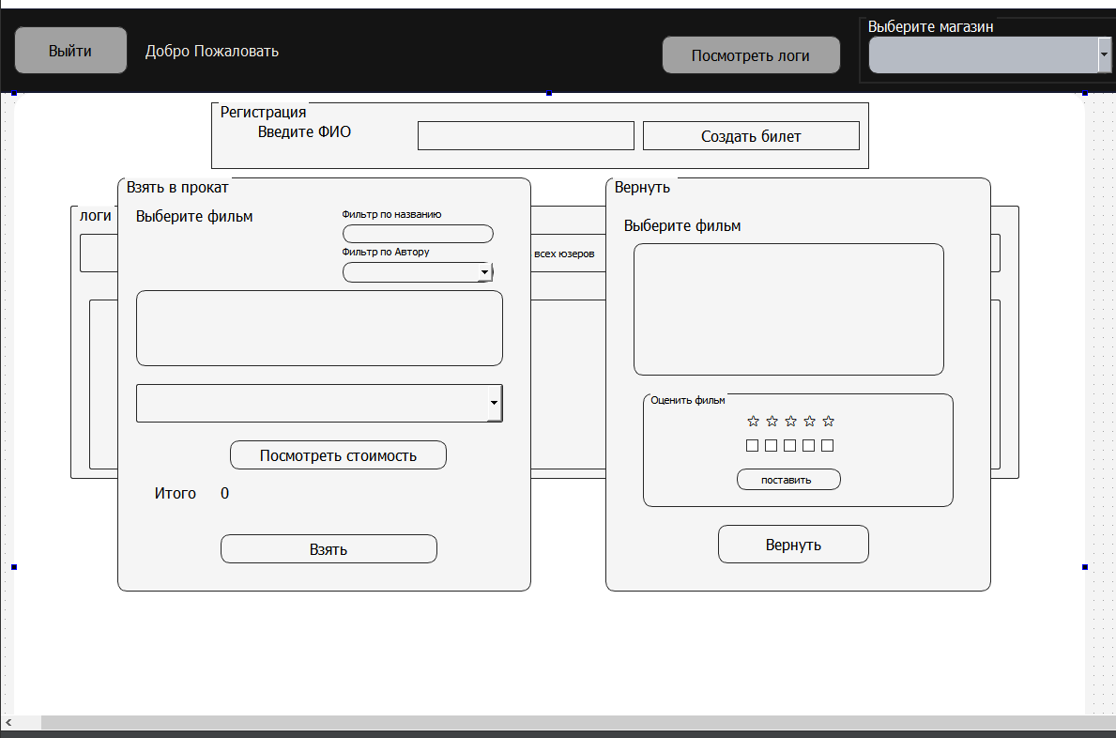
Разработка интерфейса

Slide 17
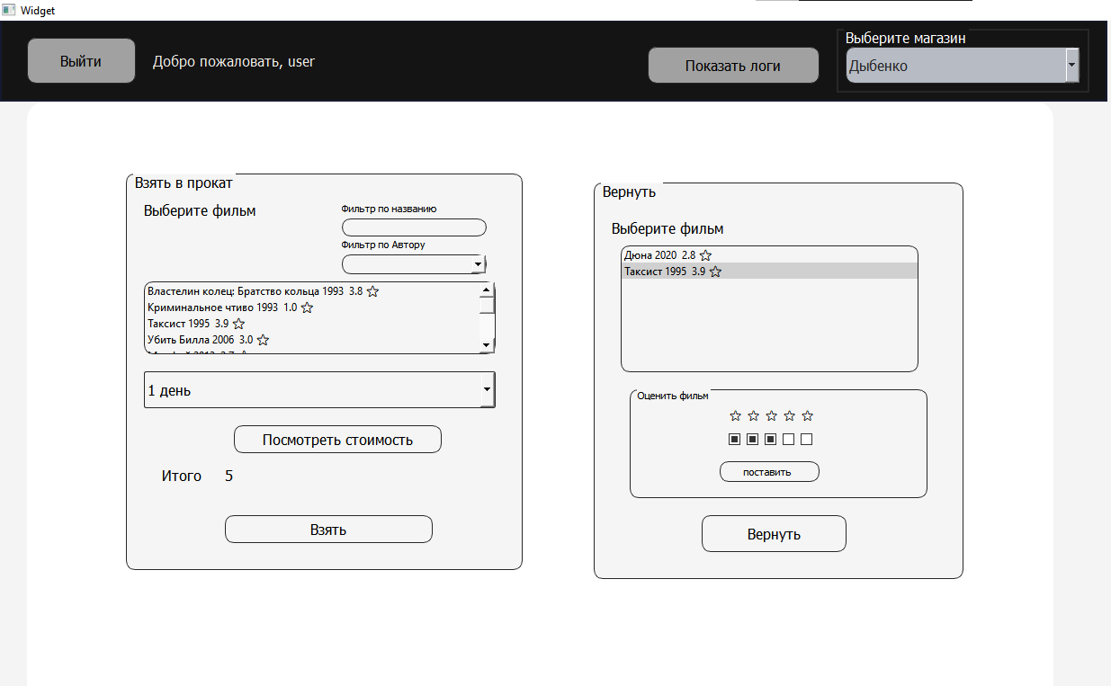

Slide 18
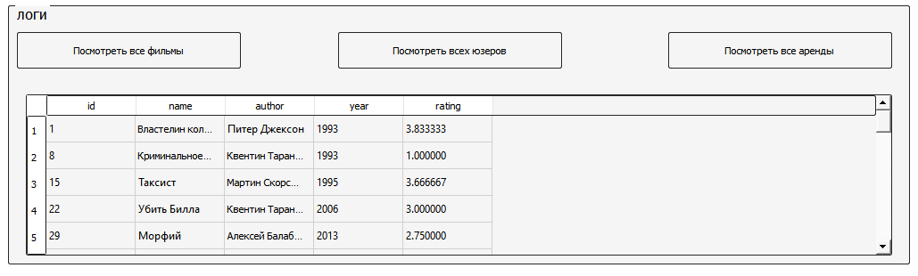

Slide 19
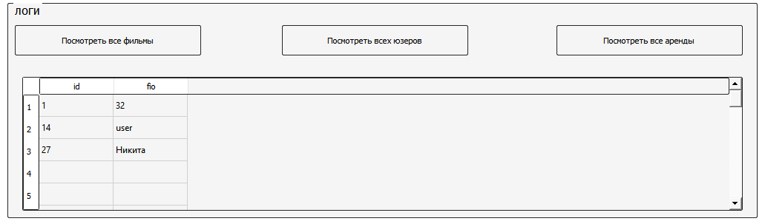

Slide 20
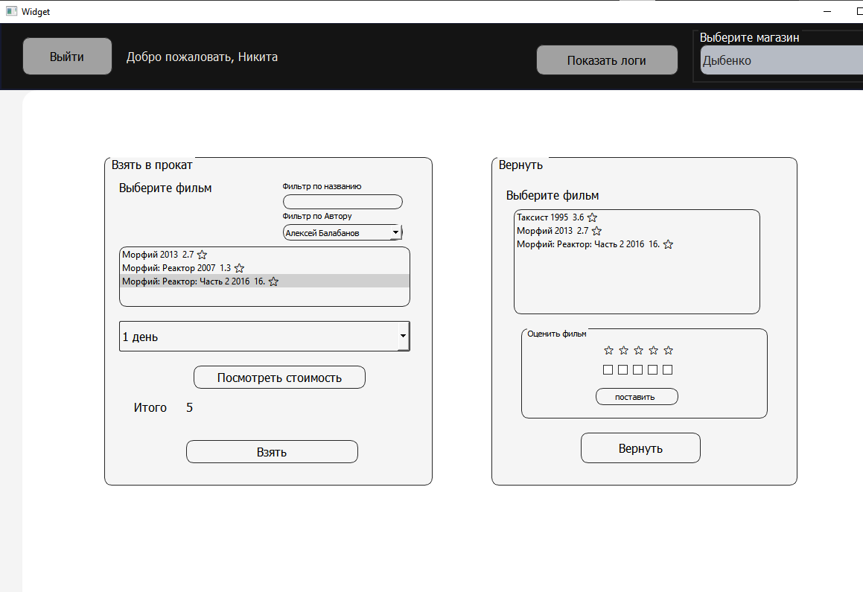

Slide 21
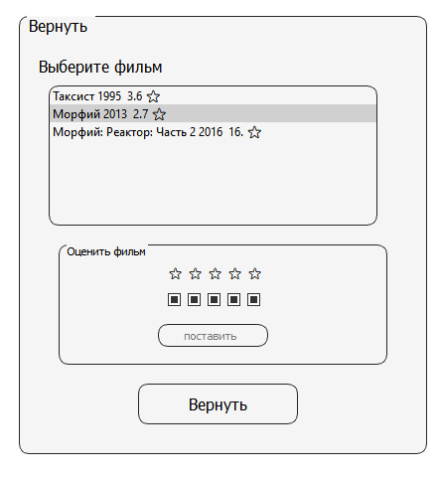


Slide 22
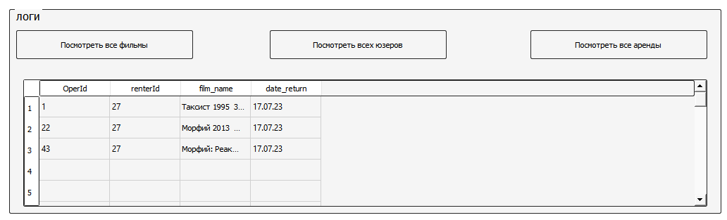

Slide 23
